Slide 1

GNN / GCN
Da-Young Lee
Division of AI Computer Science & Engineering
Kyonggi University

Slide 2
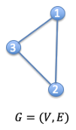
Definition of Graph
The size of a graph :
N = |V|
e1
Edges :
The set of edges describes the connection between nodes.
e1=(v1, v2)
Notes:
그래프는 데이터와 데이터 사이의 관계를 모아 놓은 자료로, 그래프는 보통 노드와 엣지로 구성됩니다.
그래프는 (V, E)로 표현됩니다.
이 때, 그래프의 사이즈는 노드의 개수가되고,
노드는 1, 2, 3과 같은 포인트를 말하며 정보들이 포함되어있습니다.
엣지는 노드와 노드를 연결하는 것으로, 그래프에서 첫번째 노드와 두번째 노드를 연결하는 엣지를
e1=(v1, v2)로 표시할 수 있습니다.

Slide 3
Definition of Graph
Adjacent:
A node vi is adjacent to another node vj if there exists an edge between them
e1
Notes:
그래프에서 노드와 노드를 연결해주는 엣지가 존재하면 이를 인접한다고 표현합니다.

Slide 4



Definition of Graph
 | 1 | 2 | 3
1 | 0 | 1 | 1
2 | 1 | 0 | 1
3 | 1 | 1 | 0
Adjacency Matrix :
1: if vi is adjacent to vj
0: otherwise
e1
 | 1 | 2 | 3
1 | 1 | 1 | 1
2 | 1 | 1 | 1
3 | 1 | 1 | 1
 | 1 | 2 | 3
1 | 0 | 1 | 1.5
2 | 1 | 0 | 1
3 | 1.5 | 1 | 0
Notes:
인접행렬은 앞에서 말한 인접한 상태를 행렬로 나타내는 것입니다..
따라서 이 인접행렬은 노드수*노드수 형태로 나타납니다.
노드와 노드가 연결되어 인접한 경우는 1로, 그렇지 않을 경우는 0으로 나타납니다.
따라서 맨 첫번째의 경우 다음의 첫번째 표와 같이 나타나며,
두번째 그래프와 같이 자기 자신과 연결되어 있는 경우에는 자신과 자신이 연결되어있기 때문에 대각행렬에 1으로 나타납니다.
마지막 그래프의 경우 처럼 강조해서 표현도 가능합니다.

Slide 5
Definition of Graph
Degree :
 | 1 | 2 | 3
1 | 0 | 1 | 1 | 2
2 | 1 | 0 | 1 | 2
3 | 1 | 1 | 0 | 2
e1
Degree Matrix :
 | 1 | 2 | 3
1 | 2 | 0 | 0
2 | 0 | 2 | 0
3 | 0 | 0 | 2
대각행렬에 degree 값으로
구성되며 나머지는 0
Notes:
Degree는 어떤 노드에 연결된 모든 노드들의 합을 의미합니다.
즉 Degree는 각 노드와 연결된 엣지수를 의미한다.
그래서 adjacency matrix의 행 합을 의미합니다.
Degree Matrix의 경우는 adjacency matrix의 행의 합이 각각 대각선으로 구성되며, 나머지의 값은 0으로 표현됩니다.

Slide 6

Definition of Graph
Laplacian Matrix :
Degree Matrix – Adjacency Matrix
 | 1 | 2 | 3
1 | 2 | 0 | 0
2 | 0 | 2 | 0
3 | 0 | 0 | 2
 | 1 | 2 | 3
1 | 0 | 1 | 1
2 | 1 | 0 | 1
3 | 1 | 1 | 0
 | 1 | 2 | 3
1 | 2 | -1 | -1
2 | -1 | 2 | -1
3 | -1 | -1 | 2
e1
-
=
Notes:
Laplacian Matrix는 Degree Matrix 에서 인접행렬을 뺀 값으로
대각 행렬의 경우에는 Degree로 나타나고 노드와 노드가 인접해 있는 경우에는 -1으로,
그렇지 않을 경우에는 0으로 나타납니다.

Slide 7
Definition of Graph
Laplacian Matrix :
 | 1 | 2 | 3
1 | 2 | -1 | -1
2 | -1 | 2 | -1
3 | -1 | -1 | 2
x1 x2 x3
이웃노드와의
관계정보
e1
Degree 정보
-x1+2x2-x3
=(x2- x1 )+(x2 -x3)
중심노드와의 이웃노드
사이의 관계정보
Notes:
그래서 Laplacian Matrix에서 대각선은 Degree정보를 나타내고, 나머지는 이웃노드와의 관계정보를 의미합니다.
Laplacian Matrix의 2열을 보면-1, 2, -1으로 나타내지고 이는 첫번째 정보를 x1, x2, x3라고 할때 –x1+2x2-x3로 나타내지고
이는 x2-x1+x2-x3으로 바꿀 수 있어 노드2와 이웃노드 사이의 관계 정보를 의미한다고 할 수 있습니다.

Slide 8
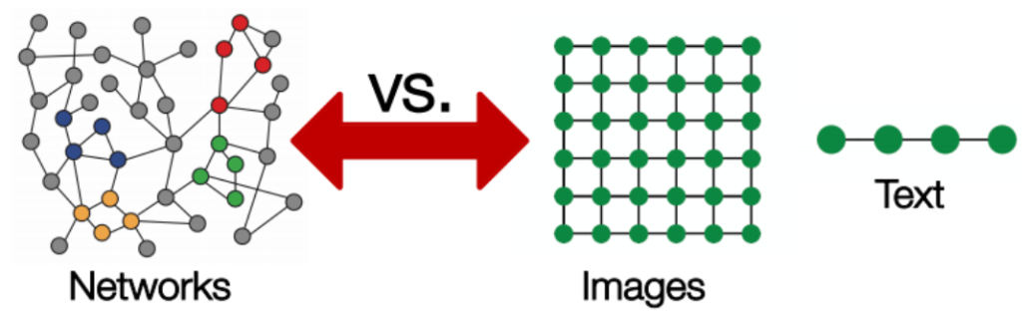
Why GNN?
Notes:
기존의 뉴럴네트워크의 방법들은 규칙적이고 구조화된 데이터에 적합합니다.
예를들어 이미지와 텍스트 데이터는 그림과 같이 구조화되어 표현되는데,
그래프는 이와 다르게 비규칙적이고 연결관계가 존재하기 때문에 이에 적용할 방법이 새로 필요합니다.

Slide 9
Node Embedding
Node Embedding :
A way of representing node as vectors
-공간효율성, Adjacent Matrix 크기가 NxN 인데
정해진 차원에서 Node Embedding을 할 경우 공 간 절약이 가능
Notes:
노드 임베딩은 노드를 벡터로 변환시켜주는 형태입니다.
Adjacent Matrix 크기가 NxN 인데 정해진 차원에서 Node Embedding을 할 경우 공간 절약이 가능합니다.
이때 노드들이 가지고 있는 정보들은 유지되어야 한다.

Slide 10
Node Embedding
Node Embedding :
Map nodes to d-dimensional embeddings such that similar nodes in the graph are embedded close together
Notes:
그래프에서 비슷했던 노드들은 임베딩 되었을 때도 비슷해야합니다.
즉 그래프의 정보가 보존 되어야 합니다.

Slide 11
Node Embedding
f(
) = z
Embedding Space
z1
Similarity
Encoder
z2
Notes:
저 그래프를 임베딩 스페이스에서 나타내야하는데 이를 Encoder를 이용합니다.
여기서 인코더는 각각의 노드를 저차원 벡터로 맵핑시켜주는 것을 의미하며
그래서 인코더를 학습시켜줘야합니다.

Slide 12
Similarity function
Embedding Space
z1
Similarity
Encoder
z2
Notes:
그래프 도메인에서의 노드u, 노드v의 유사도와 임베딩 스페이스에서의 두 노드의 유사도가 비슷해야합니다.
여기서 임베딩 스페이스에서의 유사도는 내적으로 정의되었기 때문에, 그래프에서의 유사도를 정의해야합니다.

Slide 13
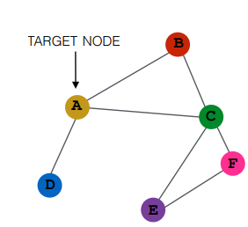
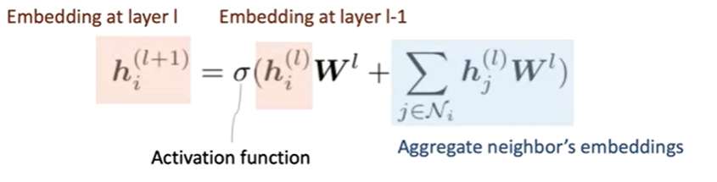
GNN
Notes:
GNN은 이웃 노드들의 정보를 집계하는 과정을 반복하여 임베딩을 얻습니다.
그래서 노드의 중요한 정보는 부각시키고, 변수의 차원은 축소시킵니다.
이는 뉴럴네트워크를 그래프구조에 적용시키는 것입니다.
++그림설명

Slide 14
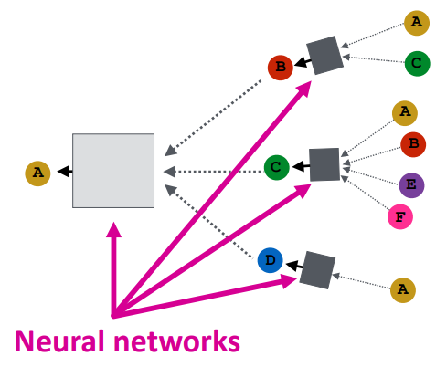
GNN
Average messages from neighbor
Apply neural network

Slide 15
GNN
Node-focused : node as data sample
node regression and classification

Slide 16
GNN
Edge-focused : edge as data sample
edge classification and link prediction

Slide 17
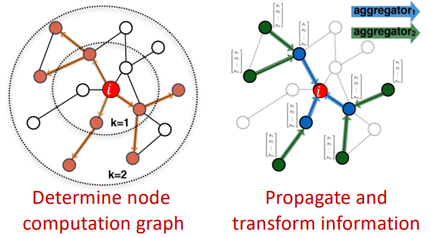
Graph Convolution Network
Node’s neighborhood defines a computation graph
Notes:
각 노드별로 계산 그래프를 생성해보자
정보 얻는것 : aggreagation
전파시키는것 : property

Slide 18
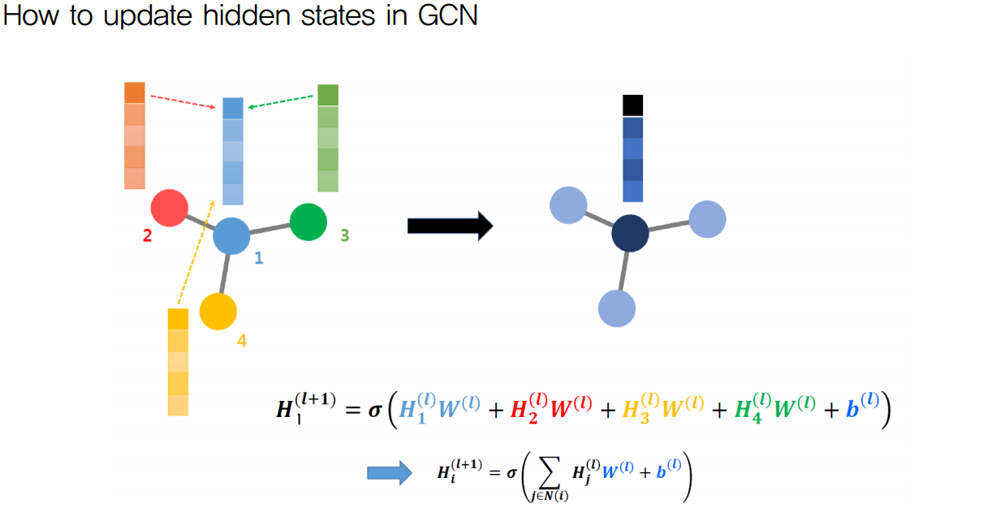
GCN

Slide 19
GCN
node
1 | 1 | 0 | 0 | 1
1 | 1 | 1 | 1 | 1
0 | 1 | 1 | 1 | 0
0 | 1 | 1 | 1 | 1
1 | 1 | 0 | 1 | 1
node
Adj
1 | 0
1 | 1
0 | 1
1 | 1
1 | 1
node
0 | 1 | 1 | 0
0 | 0 | 1 | 0
feature
Weight
Feature(X)
Notes:
Weight 는 각 레이어별로 존재
각 노드에 대한 새로운 임베딩이 나온것

Slide 20
GCN
1 | 1 | 0 | 0 | 1
1 | 1 | 1 | 1 | 1
0 | 1 | 1 | 1 | 0
0 | 1 | 1 | 1 | 1
1 | 1 | 0 | 1 | 1
1 | 0
1 | 1
0 | 1
1 | 1
1 | 1
0 | 1 | 1 | 0
0 | 0 | 1 | 0
Weight
Adj
Feature(X)
0 | 1 | 1 | 0
0 | 1 | 2 | 0
0 | 0 | 1 | 0
0 | 1 | 2 | 0
0 | 1 | 1 | 0
S : Weight에 의해 학습된 정보
S
Notes:
Weight 는 각 레이어별로 존재
각 노드에 대한 새로운 임베딩이 나온것

Slide 21
GCN
1 | 1 | 0 | 0 | 1
1 | 1 | 1 | 1 | 1
0 | 1 | 1 | 1 | 0
0 | 1 | 1 | 1 | 1
1 | 1 | 0 | 1 | 1
0 | 1 | 1 | 0
0 | 1 | 2 | 0
0 | 0 | 1 | 0
0 | 1 | 2 | 0
0 | 1 | 1 | 0
Adj
S
Out channel
Hij
l에서 i번째 노드에
j번째 필터를 씌운 값
0 | 3 | 4 | 0
0 | 4 | 7 | 0
0 | 2 | 5 | 0
0 | 3 | 5 | 0
0 | 4 | 6 | 0
node
H
Notes:
H 가 의미하는 것은 인접까지 고려한 학습된 정보

Slide 22
GCN
1 | 1 | 0 | 0 | 1
1 | 1 | 1 | 1 | 1
0 | 1 | 1 | 1 | 0
0 | 1 | 1 | 1 | 1
1 | 1 | 0 | 1 | 1
1 | 0
1 | 1
0 | 1
1 | 1
1 | 1
0 | 1 | 1 | 0
0 | 0 | 1 | 0
Weight
(filter 수)
Adj
Feature
Out channel
Hij
l에서 i번째 노드에
j번째 필터를 씌운 값
0 | 3 | 4 | 0
0 | 4 | 7 | 0
0 | 2 | 5 | 0
0 | 3 | 5 | 0
0 | 4 | 6 | 0
1 | 1 | 0 | 0 | 1
1 | 1 | 1 | 1 | 1
0 | 1 | 1 | 1 | 0
0 | 1 | 1 | 1 | 1
1 | 1 | 0 | 1 | 1
0 | 1 | 1 | 0
0 | 1 | 2 | 0
0 | 0 | 1 | 0
0 | 1 | 2 | 0
0 | 1 | 1 | 0
node
H
Adj
l
Notes:
GCN 학습에서는 웨이트 매트릭스를 조정하는 것이 중요

Slide 23
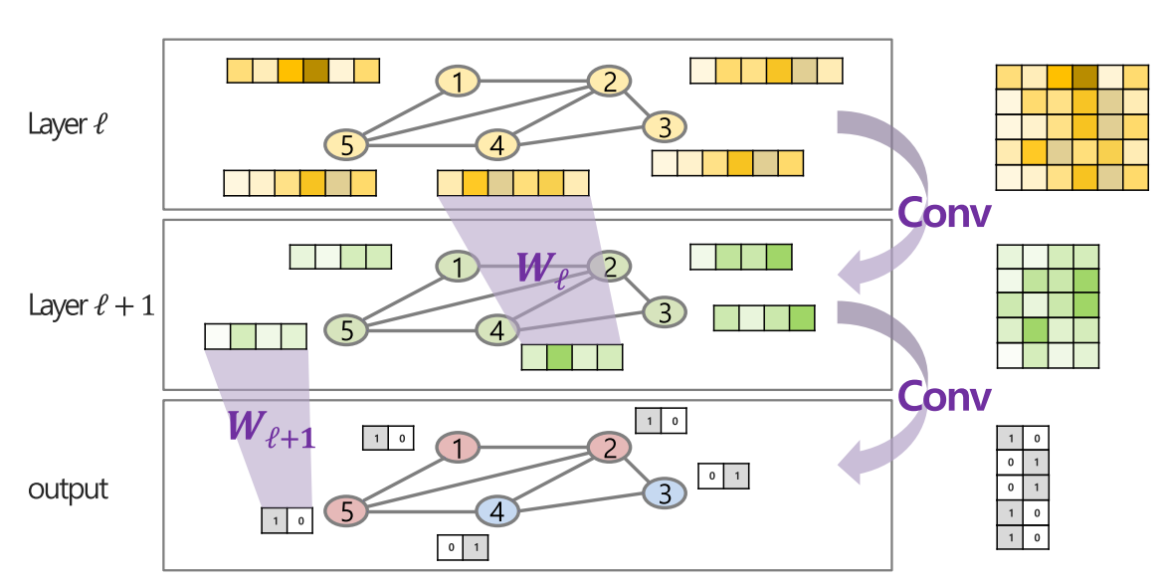
GCN

Slide 24
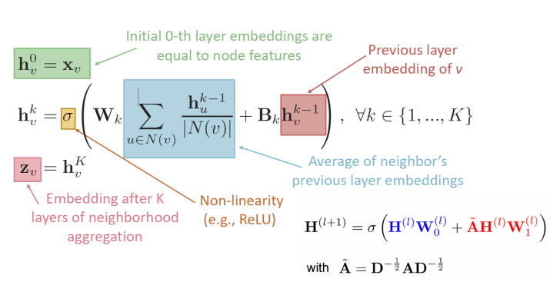
GCN 수식
Notes:
0번 레이어는 그냥 벡터 자체가 가지고 있는 값이 끝
V의 이웃에 있는 u의 벡터들에서 가지고 있는 정보들을 전부 모으고 degree로 나눠준다 그리고 웨이트를 곱하고 자기 자신에 대한 정보도 넣고 액티베이션 펑션을 취해준다.
최종적으로 원하는 홉만큼 반복한 후 도착하는게 파이널 임베딩이 된다.
파이널 임베딩은 원하는 홉 만큼에서 떨어져 있는 거리에서의 정보를 전부 합한 것

Slide 25
GCN 수식
Notes:
A hat 의미하는 것은 degree로 부터 normalization 되었고, 0인것은 연결이 없다는 의미

Slide 26
GCN 수식
Notes:
0번 레이어는 그냥 벡터 자체가 가지고 있는 값이 끝
V의 이웃에 있는 u의 벡터들에서 가지고 있는 정보들을 전부 모으고 degree로 나눠준다 그리고 웨이트를 곱하고 자기 자신에 대한 정보도 넣고 액티베이션 펑션을 취해준다.
최종적으로 원하는 홉만큼 반복한 후 도착하는게 파이널 임베딩이 된다.
파이널 임베딩은 원하는 홉 만큼에서 떨어져 있는 거리에서의 정보를 전부 합한 것

Slide 27
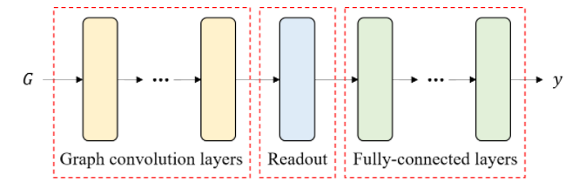
Graph Convolution Network
Notes:
Readout - graph convolution layer를 통해 생성된 latent feature matrix를 그래프 전체를 표현하는 하나의 벡터로 변환하는 함수이다. 일반적으로 readout은 전체 node의 latent feature vector를 평균내어 그래프 전체를 표현하는 하나의 벡터를 생성한다
GCN에서 가장 중요한 부분은 graph convolution layer이다

Slide 28
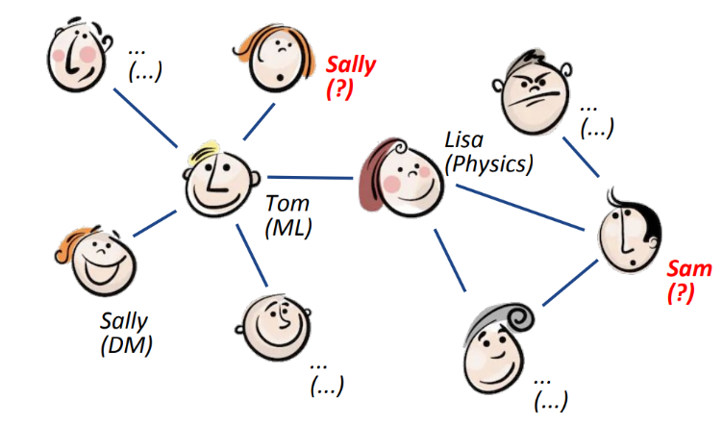
GCN 사용

Slide 29
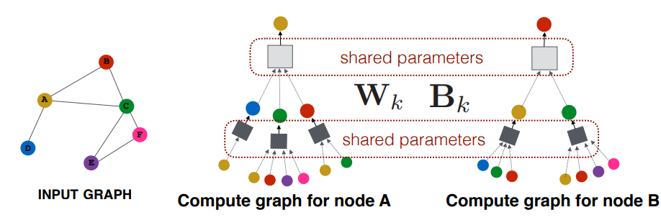
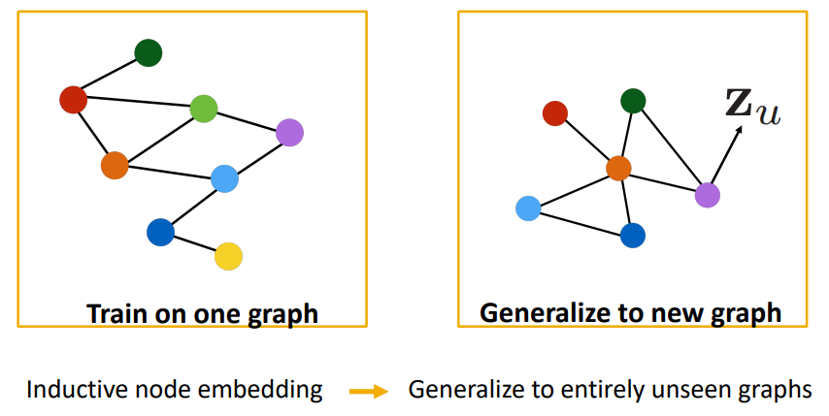
GCN 장점
Notes:
다른곳에 바로 적용 가능, 확장성

